Slide 1
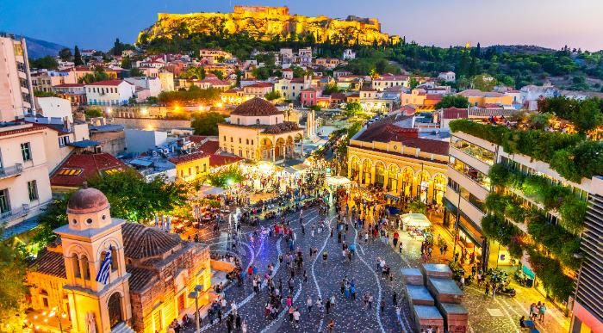
ATENE
Šola: Oš Tišina
Avtor: Žana Kolman
Mentorica: mag. Bernarda Roudi
Datum: 25.11.2021

Slide 2
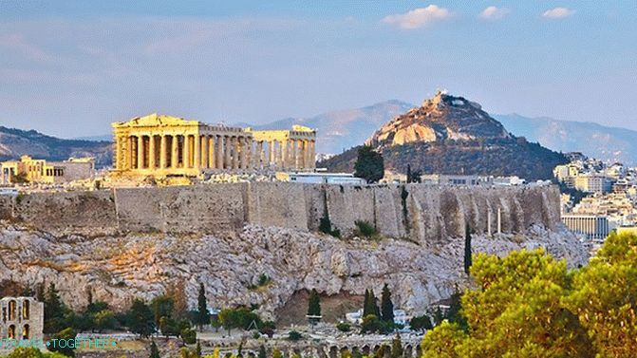
ATENE (mesto)
-Glavno mesto Grčije
-Leži na polotoku Antike
-Mesto je znano po številnih zgradbah in drugih ostankih antične Grčije
-Močan polis in središča umetnosti,učenost ter fizolofija
-Spadajo med najstarejša mesta na svetu

Slide 3
-Atene so danes svetovljanska metropola in središče gospodarskega,finančnega,industrijskega,političnega in kulturnega življenja Grčije
-Svetovno pomembno središče zaradi svoje geostrateške lege in pomena na področju financ,trgovine,medijev,umetnosti,mednarodnih poslov,kulture,izobraževaja in turizma
-Atene so bile gostitelj prvih sodobnih olimpijskih iger

Slide 4
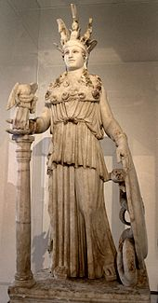
BOGINJA
-Boginja Aten in bog Pozejdon
-Prepirala sta se o tem kdo bo boter mesta
-Odločitev prepustila Krekropsu
-Odločitev preložila na ljudstvo
-Slana voda kot znak pomembnosti morja za mesta in njegove meščane
-Oljko kot znak svetlobe in luči,pa tudi posredno trgovala
-Ljudstvo se je odločilo za Ateno
-Tempelj Erehtej

Slide 5
DEMOKRACIJA
-Razširili socialni nemiri,posledice so bile Solonove reforme
-Klejstenovi uvedbi demokracije
-Zlata doba atenske demokracije
-Atene položile temelje zahodni civilizaciji
-Atene je vodil Periklej, ki je spodbujal umetnost in pospešil demokracijo
-Povzročile peloponeške vojne

Slide 6
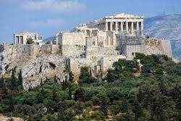
AKROPOLA
-Akropola je svetišče,posvečeno boginji Atene,po kateri so Atene dobile ime
-Najvišji del starih grških mest
V mirnem času so jo uporabljali za sedež uprave,v vojnem času pa za trdnjavo
-V mnogih delih sveta je akropola postala jedro velikih mest klasične antike

Slide 7
VIR:1
https://i.ytimg.com/vi/-RQugdSAD9M/hq720.jpg?sqp=-oaymwEcCNAFEJQDSFXyq4qpAw4IARUAAIhCGAFwAcABBg==&rs=AOn4CLDddroyRrwUyRGiVertTgIretvdQA
VIR:2
https://www.youtube.com/watch?v=tG4NJFwjnt4

Slide 8



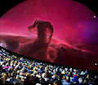




ZNAMENITOSTI
-Akropola
-Atenska trilogija
-Atenski parlament
-Zapion
-Samostan Dafni
-Trg Sintagma
-Trg Omonia
-Plaka
-Olimpijski stadion Panatinaikos

Slide 9
